Slide 1
Телеграм-бот для «Многофункционального будильника»
Выполнил: Овчинников Сергей Александрович

Slide 2
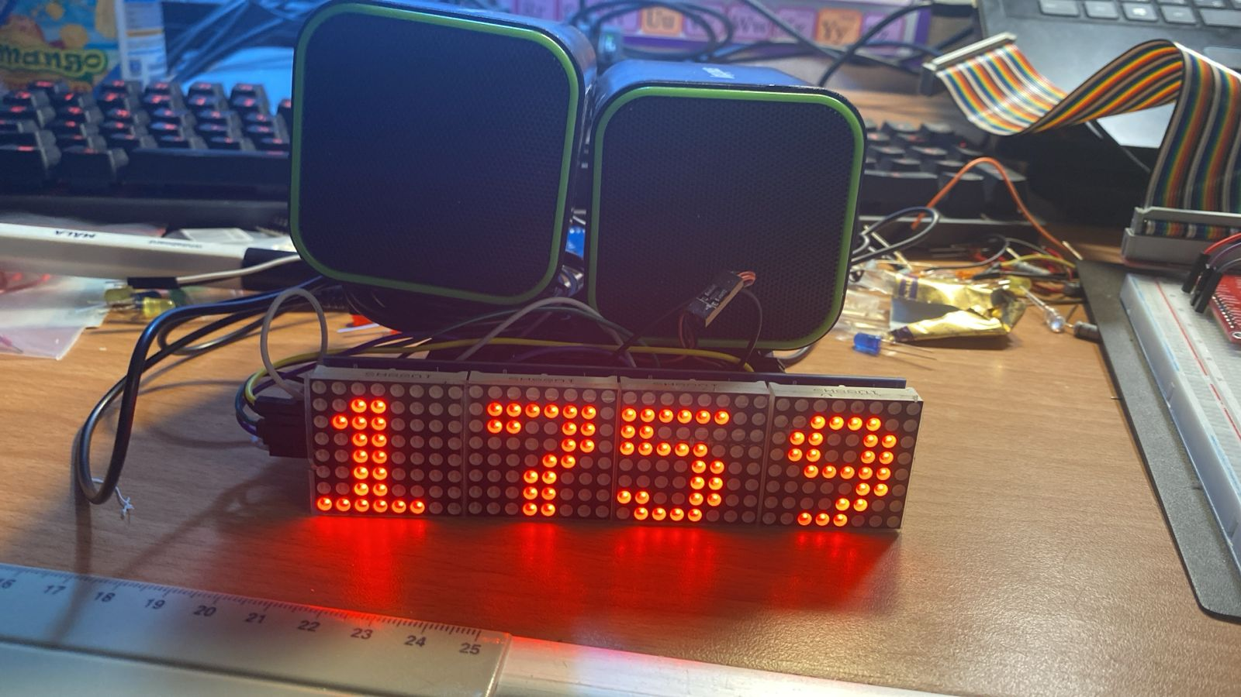
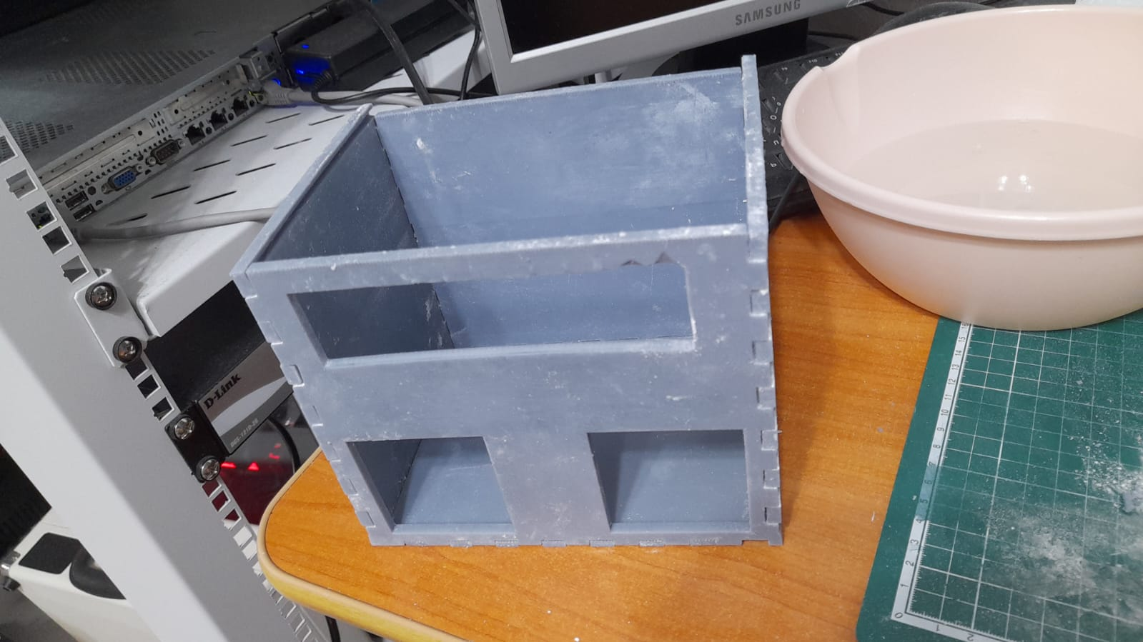
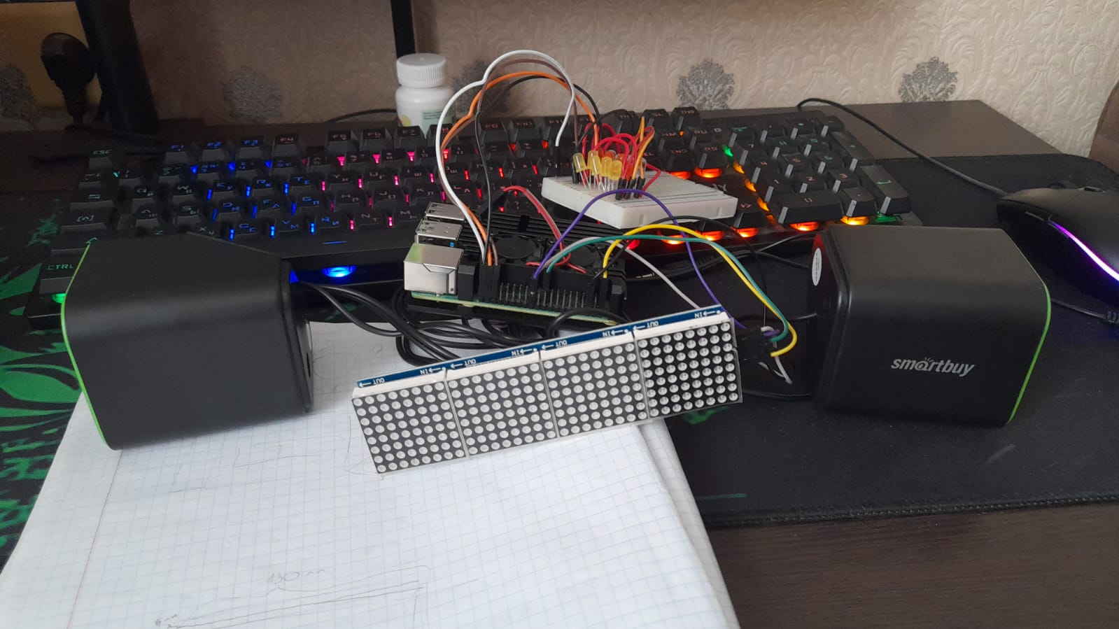
Основной проект: «Многофункциональный будильник»

Slide 3



Задачи бота:
Упростить взаимодействие с будильником
Брать данные у пользователя
Обрабатывать полученные данные, приводя их в нужный для будильника вид

Slide 4
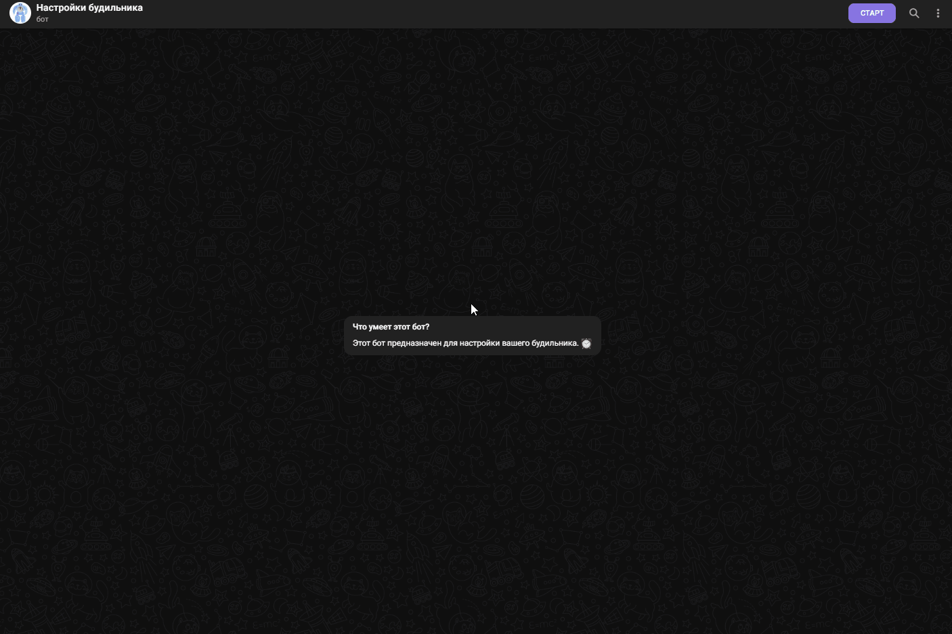

Slide 5
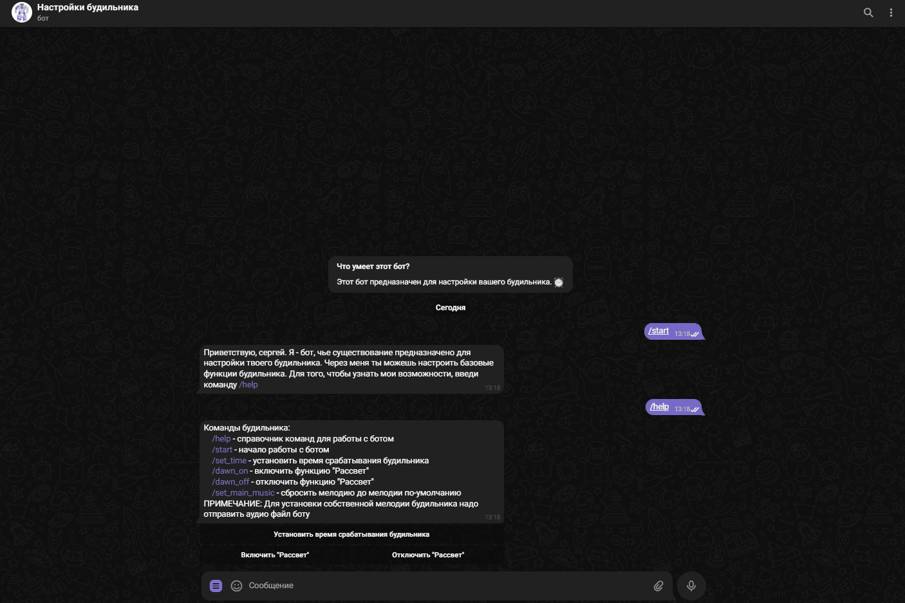

Slide 6




Инструменты:
Язык программирования Python
Библиотека telebot
Библиотека pygame

Slide 7

ЗА ВНИМАНИЕ

